Slide 1
Отраслевой Консорциум СПО в сфере
строительства

Slide 2




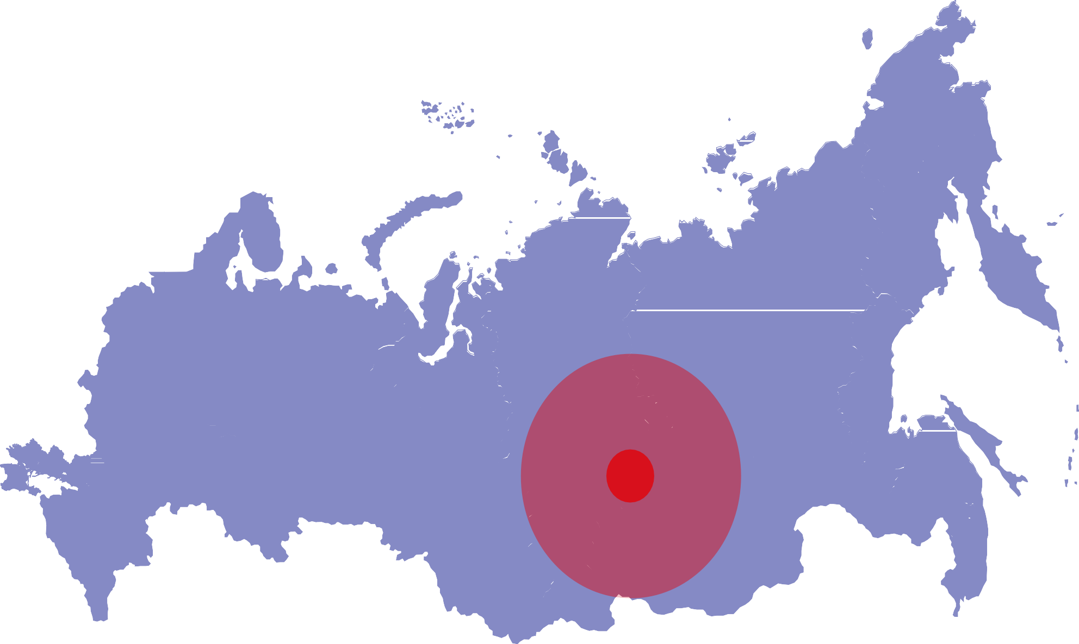







Консорциум СПО в сфере строительства
Платформа взаимодействия: Отраслевой Консорциум СПО в сфере строительства на базе НОСТРОЙ
Цель: Привлечь реальный бизнес к управлению образовательным процессом
2026 год
64
региона РФ
Страница консорциума на сайте nostroy.ru
200
организаций
Архангельская, Вологодская, Мурманская, Новгородская, Калининградская область
Нижегородская, Кировская, Пензенская, Самарская, Пермская, Саратовская область,
Республика Марий Эл Удмуртская республика, Республика Мордовия
26
мероприятий
Телеграм-канал
3,5
участников мероприятий
Свердловская, Тюменская область
тыс+
Хабаровский край, Приморский край, Республика Бурятия, Республика Саха (Якутия)
Волгоградская, Ростовская область, Краснодарский край
2
ФГОС СПО
Томская, Омская, Новосибирская, Иркутская, Кемеровская область, Алтайский край
Республика Дагестан
Max
Консорциум СПО

Slide 3



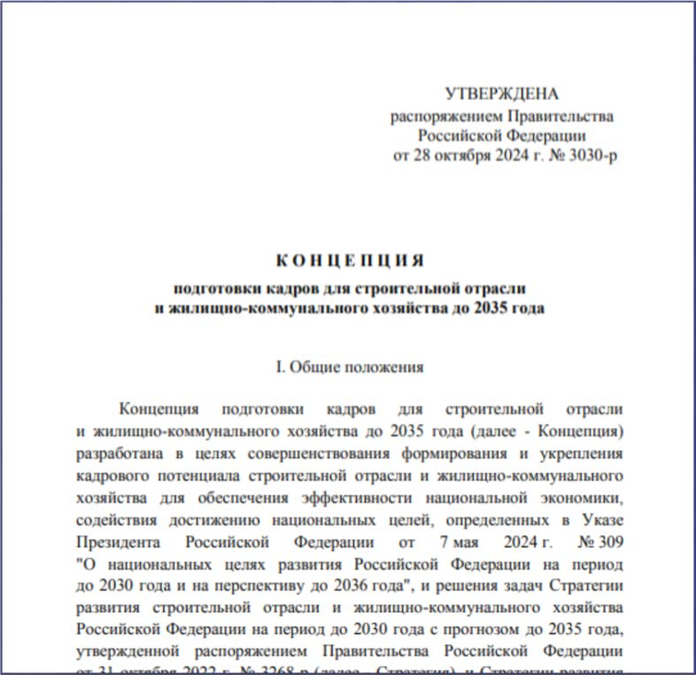
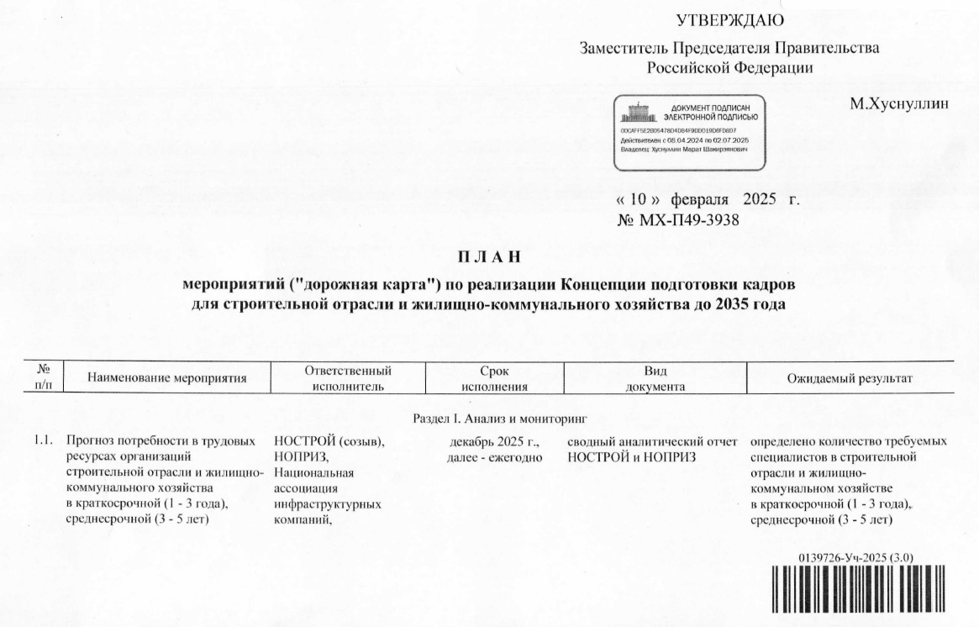

Концепция подготовки кадров
для строительной отрасли и ЖКХ до 2035 года
Распоряжением Правительства РФ от 28 октября 2024 г. № 3030-р была утверждена Концепцию подготов ки кадров для строительной отрасли и жилищно-коммунального хозяйства до 2035 года
* План мероприятий («дорожная карта») утвержден М.Ш. Хуснуллиным, Заместителем Председателя Правительства Российской Федерации, 10 февраля 2025 г. № МХ-П49-3938
Консорциум СПО

Slide 4



Дорожная карта 2026 года. Основные направления работы
Дорожная карта 2025 год. Отчет
Рабочие группы по:
подготовке кадров строительной отрасли
развитию образовательной и научной
деятельностей в строительстве
Осуществление взаимодействия с ФУМО СПО по УГПС 08.00.00 "Техника и технологии строительства" и
07.00.00 "Архитектура"
Анализ методики формирования КЦП в системе СПО
реализации программы продвижения Консорциума
Участие в разработке программ повышения квалификации для представителей СПО
Консультационная поддержка предприятий строительной отрасли и ПОО СПО по ФП
«Профессионалитет»
Дорожная карта 2026 год. План
Участие в реализации плана мероприятий по выполнению концепции подготовки кадров для строительной отрасли и жилищно-коммунального хозяйства до 2035 года
Участие в реализации плана мероприятий инициативного проекта «Я-строитель будущего!» Общественного совета при Минстрое России на 2026 год
Консорциум СПО

Slide 5


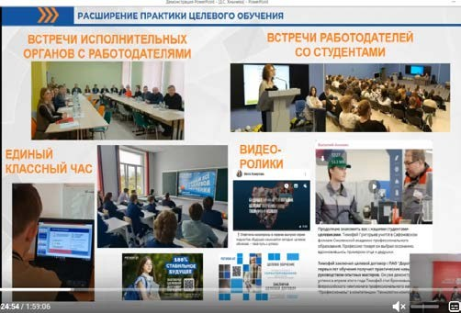
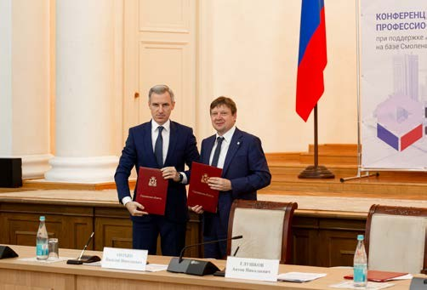
Ключевые инициативы Консорциума в 2026 году
Программа повышения квалификации
«Цифровые компетенции в профессиональной деятельности»
У стни
ки
Конкурс Лучшие практики профориентации в стройотрасли
участники: представители строительных компаний, ПОО
участники: строительные предприятия, СРО и ПОО – участники Консорциума СПО
Конференция Консорциума
(14-15.10.2026, г. Самара)
Рабочая группа (целевое обучение)
всероссийский онлайн семинар
«Целевое обучение как ресурс развития региональной экономики»
участники: руководители СПО, СРО, бизнеса, органов власти
Консорциум СПО

Slide 6







Содействие в трудоустройстве молодых специалистов Целевые договоры
1 квартал- рабочая группа Консорциума СПО в сфере строительства по совершенствованию форм трудоустройства выпускников СПО
1-3 квартал - проработка вопроса, обсуждение и подготовка писем и предложений
8 октября - онлайн-семинар с Правительством
Смоленской области при поддержке СРО
Запись онлайн-семинара
2025-2026 – работа с регионами по реализации механизма целевых договоров в системе СПО, взаимодействие с Минтруда России по участию предприятий стройотрасли в «заказе» кадров на портале Работа России
Консорциум СПО

Slide 7

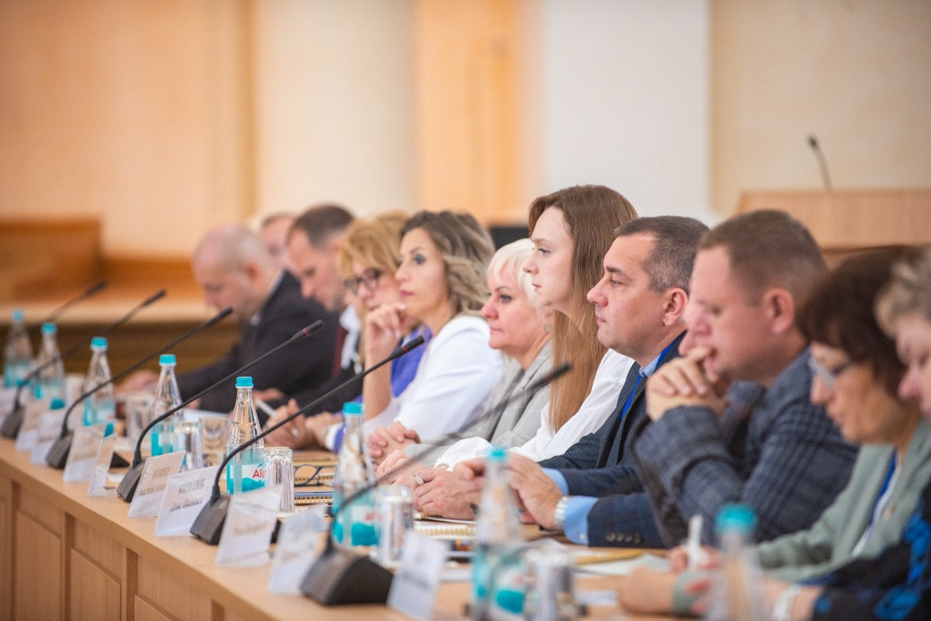





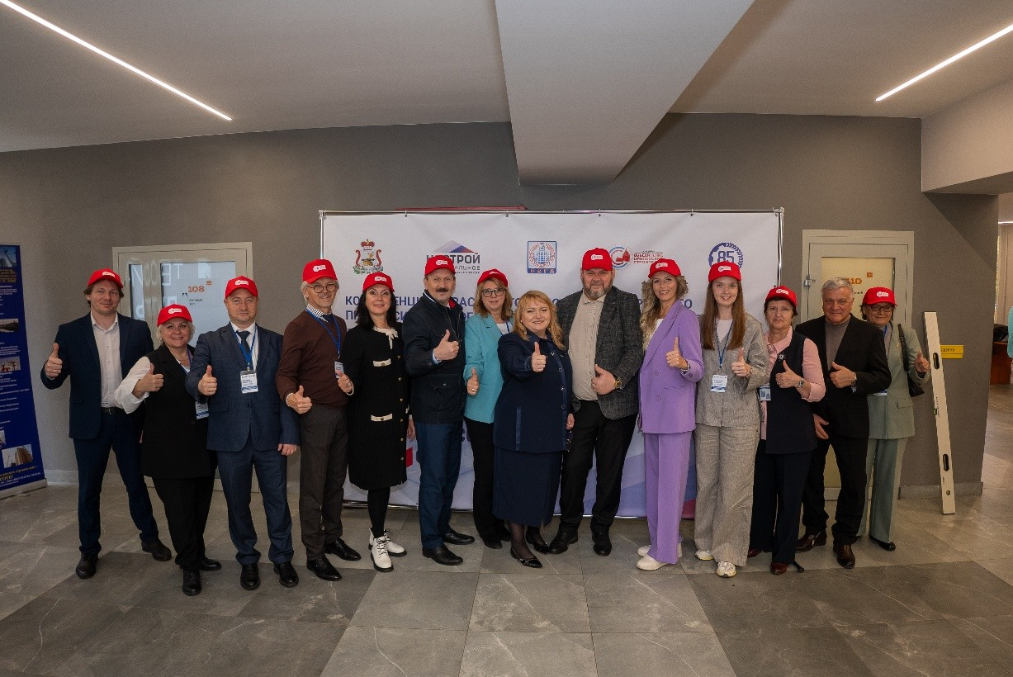

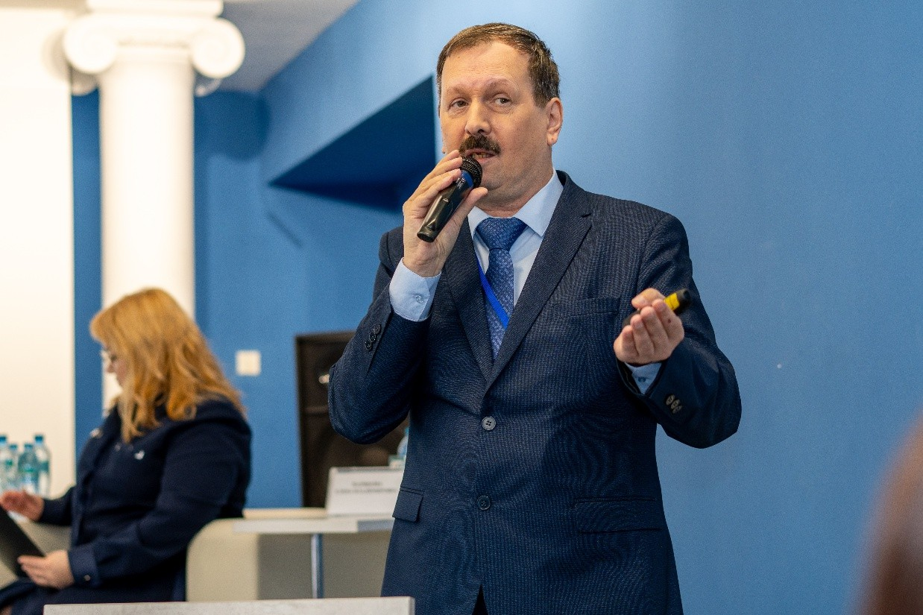

Конференция Консорциума СПО
14-15 октября 2025 года в г. Смоленск: более 120 человек из 32 субъектов Российской Федерации (география участников: от Калининграда до Владивостока и от Мурманска до Дербента).
Конференция Консорциума СПО
Октябрь 2026 года
Консорциум СПО

Slide 8
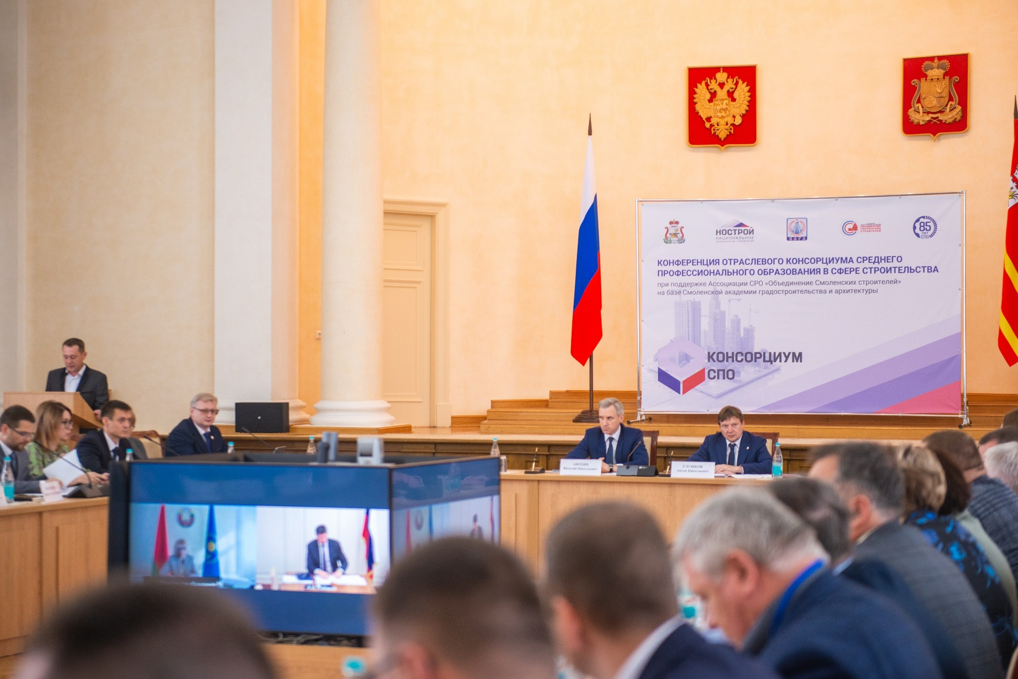

Консорциум СПО
Выступающий
2026-09-06 20:08:59
--------------------------------------------
Приглашаем к сотрудничеству!
Консорциум СПО

Slide 9


СПАСИБО ЗА
Москва, Проспект Мира, д. 6
ВНИМАНИЕ!
m.kosimova@nostroy.ru consortium.edu@nostroy.ru
+7 (913) 278-00-85

